Slide 1
兒童新樂園一日遊
資料蒐集 曹老師

Slide 2
票價

Slide 3
行程規劃
迷你卡丁車
雲霄飛車
轉轉咖啡杯
坦克大戰
星空小飛碟
銀河號

Slide 4
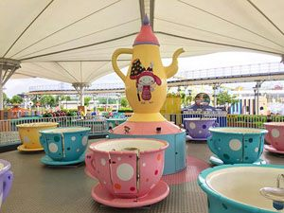
轉轉咖啡杯
咖啡杯會以公轉及自轉360度旋轉，全新的彩繪外表更炫麗耀眼! 尖叫指數 ⚡⚡⚡⚡☁

Slide 5
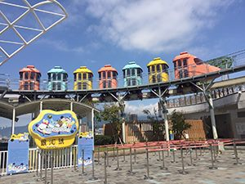
銀河號
環繞園區的單軌列車，行程中可一覽園區美景。 尖叫指數 ⚡⚡☁☁☁

Slide 6
資料蒐集
兒童新樂園
https://www.tcap.taipei/Default.aspx

Slide 7

兒童新樂園簡介

